Slide 1




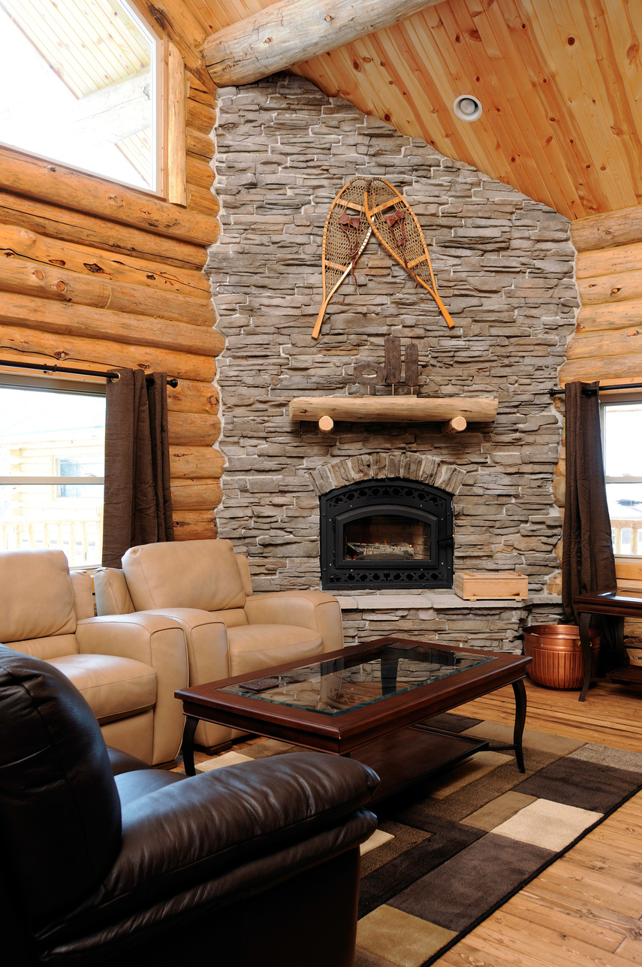
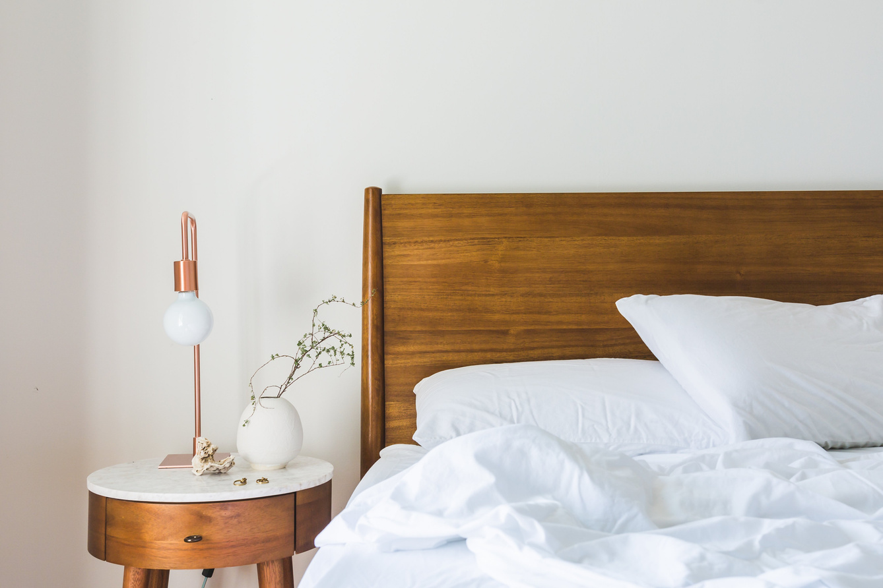
La mia casa
MY HOME

Slide 2





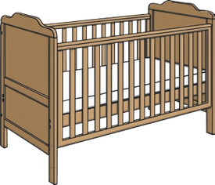



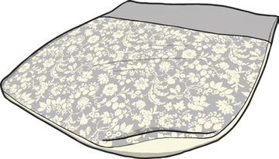



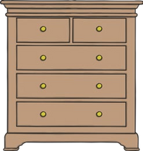



Camera da letto-Bedroom
camera-bedroom
sveglia-alarm
culla-crib
tende-curtains
comò-drawers
piumone-duvet
scrivania-desk
cuscino-pillow
tappeto-rug
lampada-lamp
armadio-wardrobe
cassettiera-dresser
giocattoli-toys
letto-bed
mensola-shelf

Slide 3

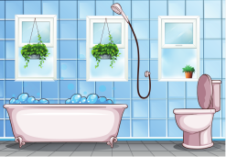







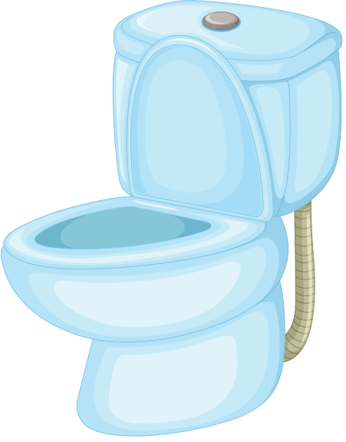






Bagno-Bathroom
bagno-bathroom
vasca-bath
tappeto-rug
asciugamano-towel
doccia-shower
sapone-soap
specchio-mirror
rubinetto-tap
spazzola-hairbrush
gabinetto-toilet
lavandino-sink
cestino-bin
spugna-sponge
dentifricio-tooth paste
spazzolino-tooth brush

Slide 4

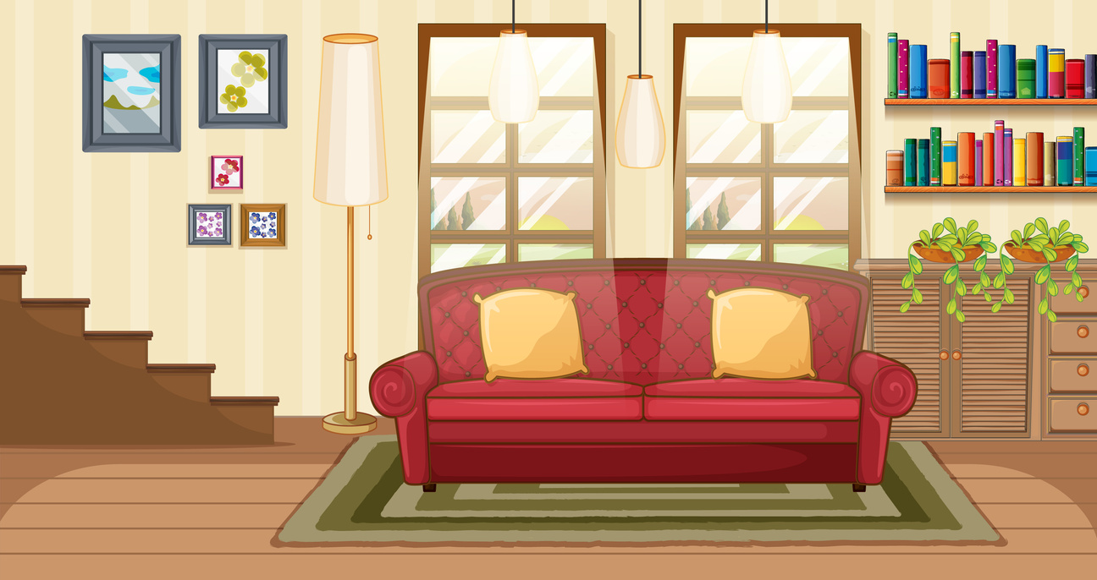

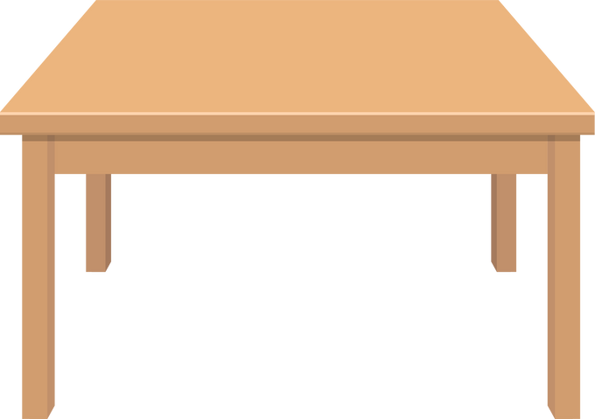
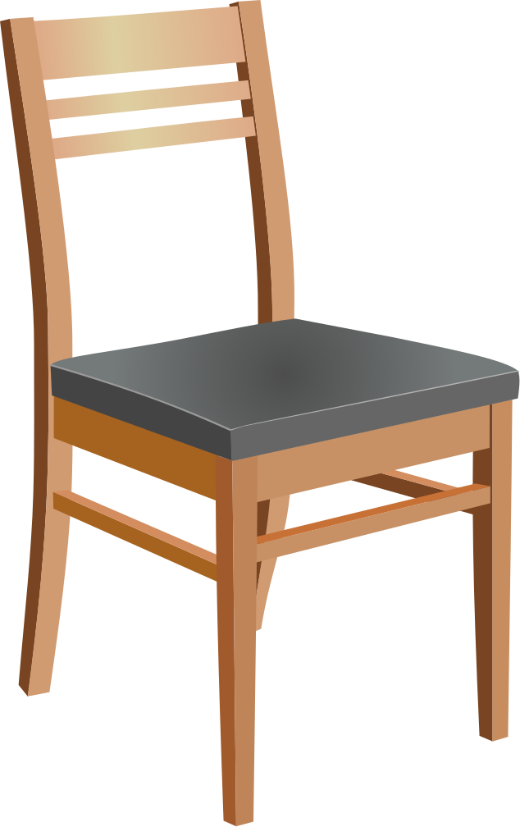





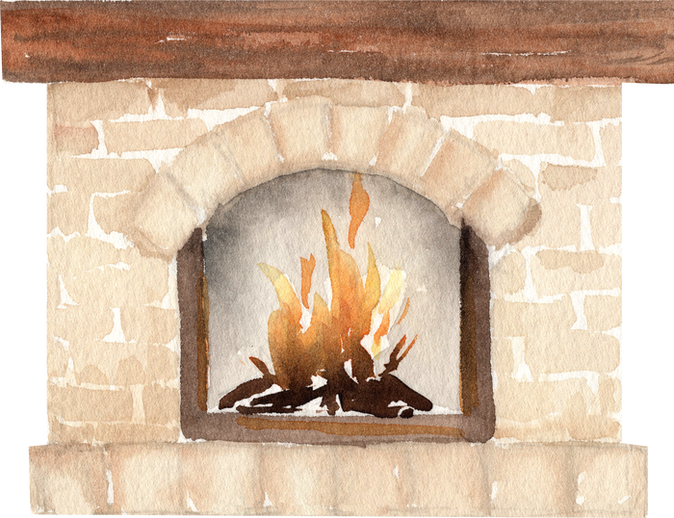




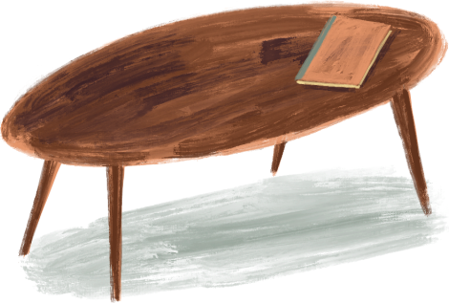
Salotto-Living Room
salotto-living room
divano-sofa
poltrona-armchair
tavolo-table
sedia-chair
libreria-bookcase
camino-fireplace
finestra-window
tappeto-carpet
foto-photo
quadro-painting
cornice-frame
televisione-television
lampadario-chandellier
tavolino-coffee table

Slide 5

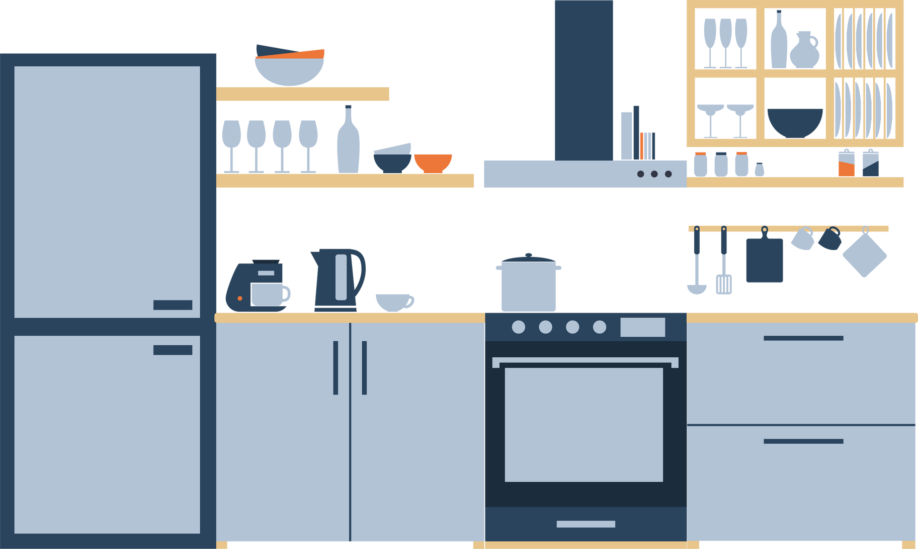
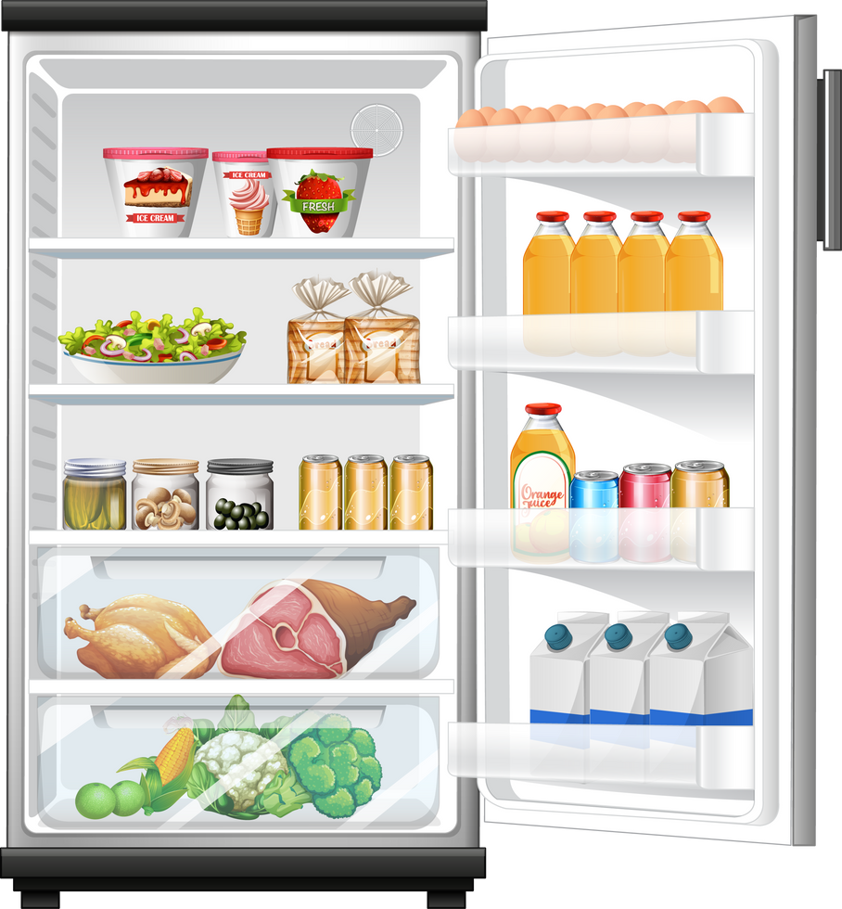










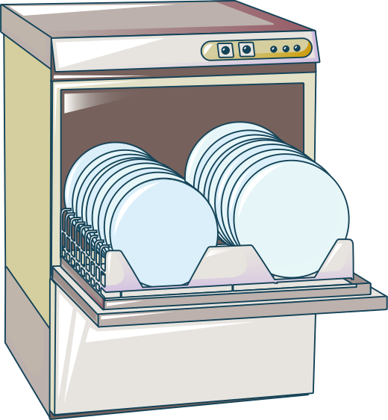


Cucina-kitchen
cucina-kitchen
frigo-fridge
forno-oven
fornelli-stove
bollitore-kettle
piatto-plate
bicchiere-glass
tazza-cup
posate-cutlery
forchetta-fork
coltello-knife
pentola-pot
padella-pan
lavatrice-washing machine
lavastoviglie-dish washer

